Slide 1
ELEKTRICKÉ SYSTÉMY A POHONY ZBRANÍ
Pohony navádzacích prvkov zbraní

Slide 2
T-6-3 Pohony navádzacích prvkov zbraní
Literatúra:
- Q-736 Elektrohydraulické zariadenie 152-ShKH vz.77
- Materiálové predpisy k výzbroji: - BVP-1;
- BVP-2;
- T-72;
- 155-ShKH-2000;
- Raketomet MODULAR
- Del-31-3: Elektrický pohon KRYSTAL
- Q-1093: Výzbroj BVP-1, Skriptum, VVŠPV Výškov, Výškov 1976
- Q-527: Řídicí systémy zbraní, Skriptum, VAZ Brno, Brno 1985

Slide 3
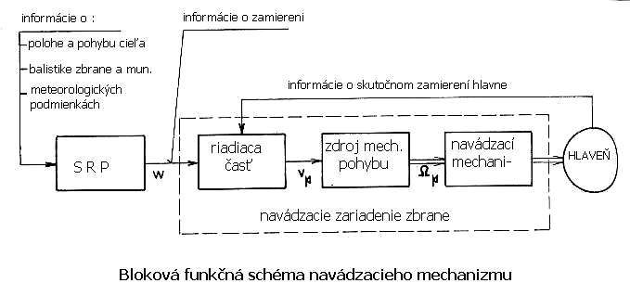
Účel a štruktúra navádzacích zariadení
Poloha osi vývrtu hlavne musí mať pred výstrelom danú polohu v priestore. Závisí od:
relatívnej polohe a pohybe cieľa,
balistických vlastnostiach zbrane a náboja,
meteorologických podmienkach.
Potrebná poloha vývrtu hlavne je určená systémom riadenia paľby (SRP), ktorý predáva informácie o požadovanom zamierení zbrane navádzaciemu zariadeniu.
Navádzacie zariadenie sa skladá:
riadiacej časti,
zdroj mechanického pohybu pohon,
navádzací mechanizmus
riadidlá - ručný pohon odmerového a námerového mechanizmu

Slide 4
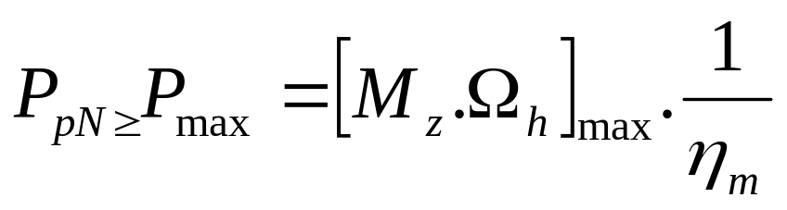
Pohony navádzacích mechanizmov
2.1 Momentová a výkonová záťaž pohonu
navádzacie mechanizmy sú poháňané:
ručné,
motorický,
Druh základného pohonu volíme na základe:
výkonu potrebného na otočenie hlavne,
zdrojov energia ktoré sú k dispozícií v zbrani,
technických a ekonomických obmedzení,
požadovaných dynamických vlastností,
Nominálny výkon P_{pH}
Mz- momentová záťaž,
Ω h- uhlová rýchlosť otáčania hlavne, φ- námer σ- odmer
ηm - účinnosť navádzacieho mechanizmu

Slide 5
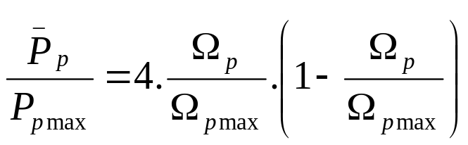
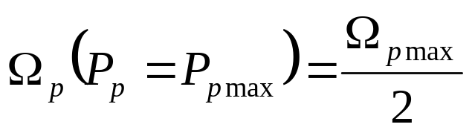
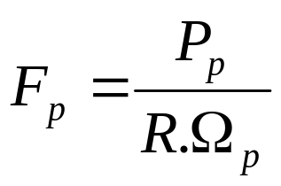
2.2 Ručný pohon
nevyžaduje zdroj energie,
základný druh pohonu poľných diel,
primeraný maximálny výkon obsluhy 75W,
primeraná maximálna rýchlosť 1-2 ot/s riadidla
Pp - dosiahnuteľná veľkosť výkonu,
Ppmax - max. hodnota výkonu,
Ωp - rýchlosť otáčania riadidla,
Ωpmax - max. rýchlosť otáčania riadidla,
Obsluha môže predávať max .výkon pri polovičnej rýchlosti otáčania, nie maximálnej
Výkon Pp predáva obsluha pôsobením na riadidlo silou Fp, na polomere riadila-kolieska R rýchlostou Ωp

Slide 6
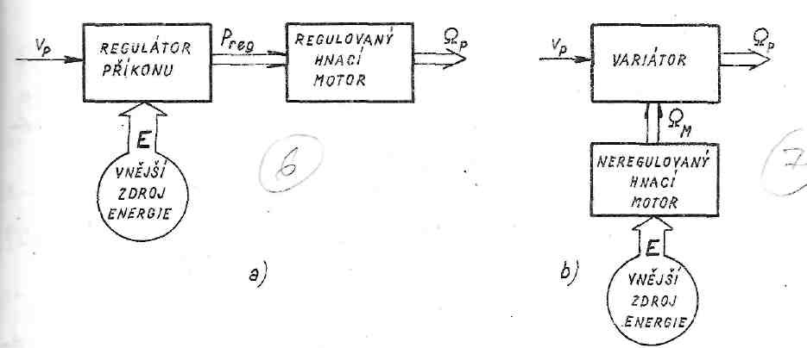
T-6-3 Pohony navádzacích prvkov zbraní
2.2 Motorický pohon
základný pohon zbraňových systémov,
použitý tam kde je potrebné presné a rýchle zamierenie/ pohyb zbrane,
Motorický pohon je zdrojom:
otáčavého pohybu,
priamočiareho pohybu
Spôsob riadenia rýchlosti výstupu:
reguláciou prívodu energie,
reguláciou veľkosti prevodového pomeru variatoru zaradeného za neregulovaný hnací motor,

Slide 7
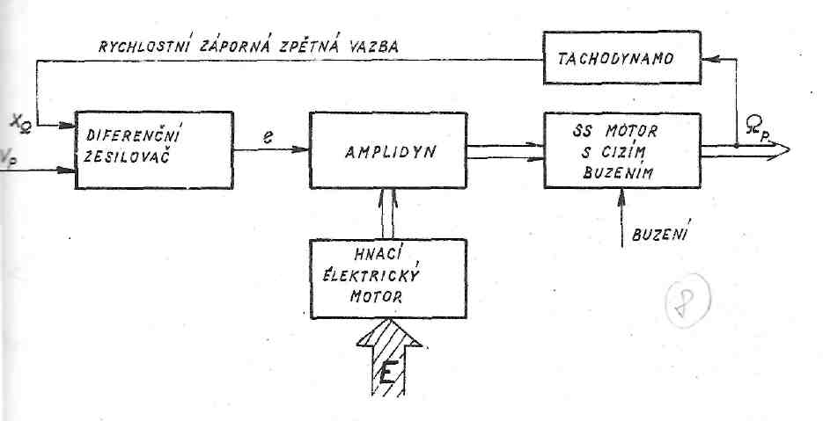
2.3 Elektrický pohon
Elektrický pohon s rotačným zosilňovačom:
diferenciálny zosilňovač zosilňuje rozdiel e = Vp - XΩ, ovládacieho a spätnoväzobného signálu,
zosilnený signál vstupuje do rotačného zosilňovača, potom na kotvu jednosmerného motora s cudzím budením,
veľkosť a smer otáčania DC motora je úmerná veľkosti napätia z amplidinu
spätná väzba tachodynamo signál XΩ je úmerný rýchlosti otáčania Ωp,
jedno budiace vinutie amplidinu sa používa ako brzda na zabezpečenie samosvornosti,

Slide 8
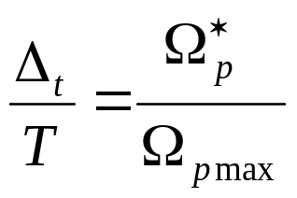
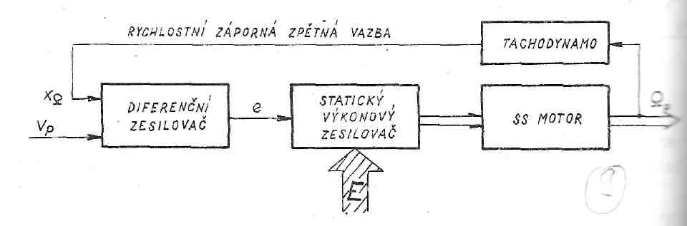
2.3 Elektrický pohon
Elektrický pohon so statickým zosilňovačom:
zosilnovačé na báze polovodičov,
oproti EPRZ majú vyššiu účinnost 2x, pri zachovaní násobnosti a presnosti regulácie, s väčšou kompaktnosťou konštrukcie,
činnosť založená naimpulznej regulácií prúdu na kotve hnacieho DC motora,
riadiaci signál má podobu napäťových impulzov s konšt. amplitúdou s premenou šírkouΔt,
šírka impulzu Δt sa mení v závis. od požadovanej rýchlosti otáčania Ω_{p} ,
zmena zmyslu otáčania sa mení zmenou polarity napätia na budiacom vinutí DC motora, ovládaného signálom Vp ( ovládací signál)

Slide 9
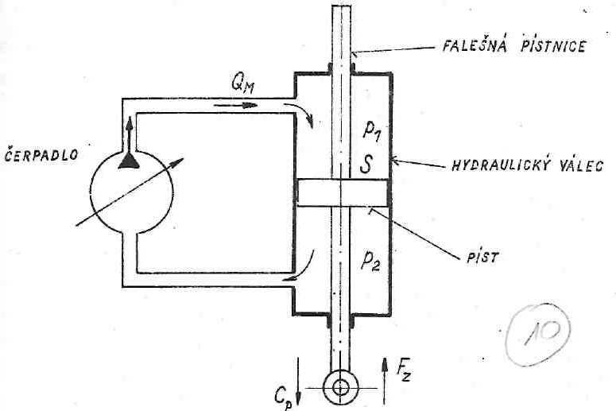
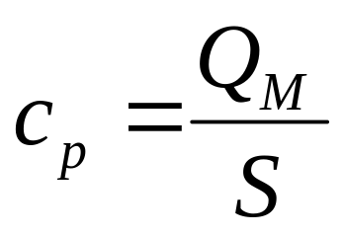
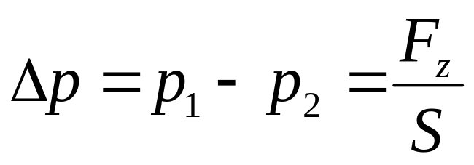
2.3 Hydraulický pohon
v navádzacích a stabilizačných zariadenia sa používa hydrostatický hydraulický pohon,
energia vonkajšieho zdroja sa predáva regulovanému hnaciemu motoru prostredníctvom tlakovej energie hydraulickej kvapaliny,
Hlavné časti hydraulického pohonu:
hydraulický motor,(priamočiary, rotačný),
hydraulické čerpadlo,(rotačné, priamočiare),
hydraulický zosilňovač,
pomocné, poistné, regulačné, riadiace,
spojovacie prvky....(ventily, rozdeľovače,
akumulátory)

Slide 10
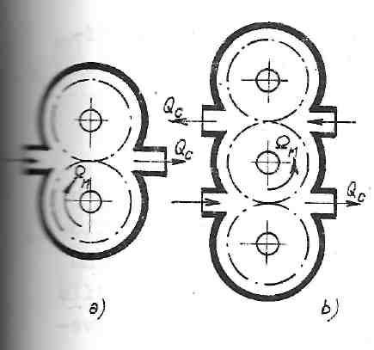
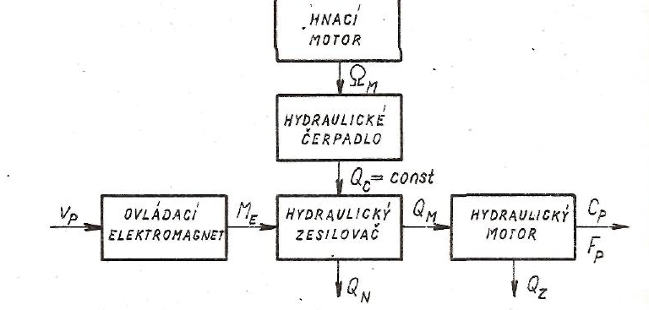
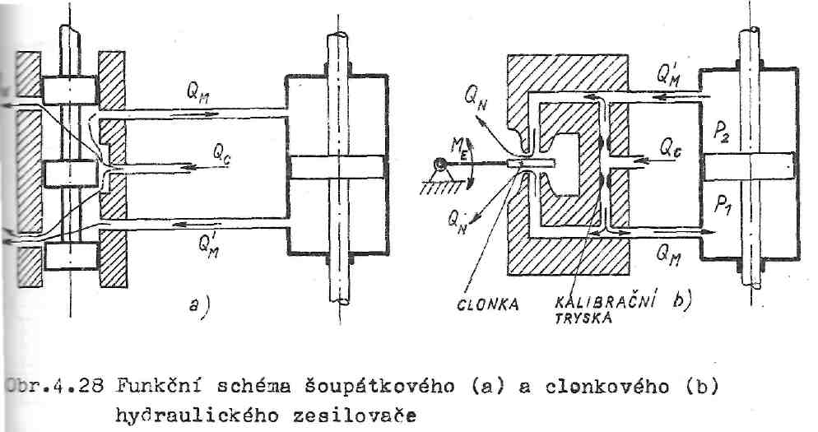
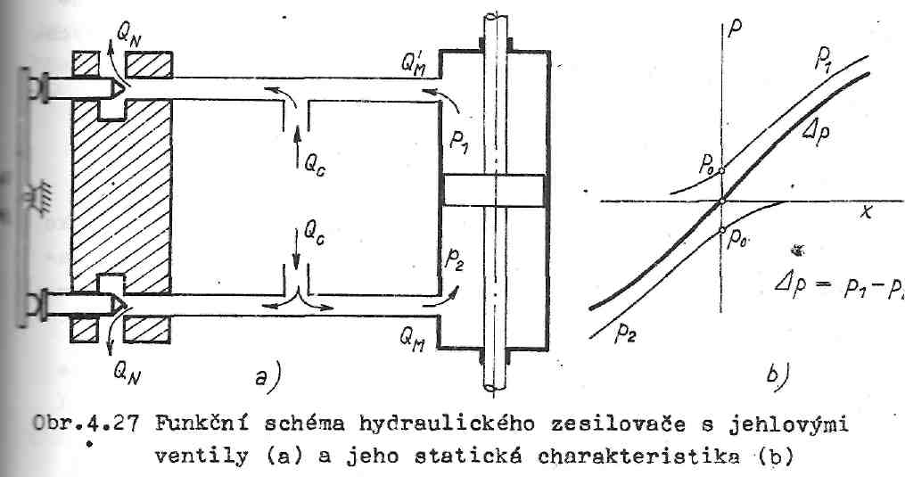
2.3 Hydraulický pohon
Rozdelenie pohonov podľa spôsobu regulácie:
hydraulické pohony so škrtením prietoku kvapaliny,
hydraulické pohony s regulovaným čerpadlom,
Hydraulický pohon so škrtením prietoku

Slide 11
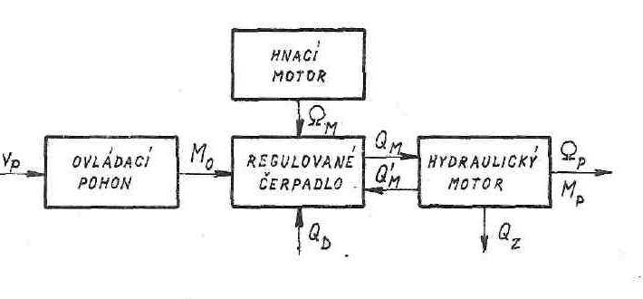
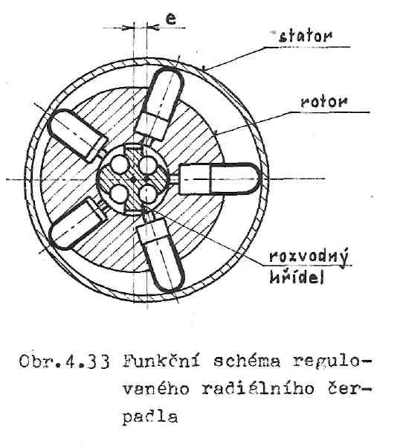
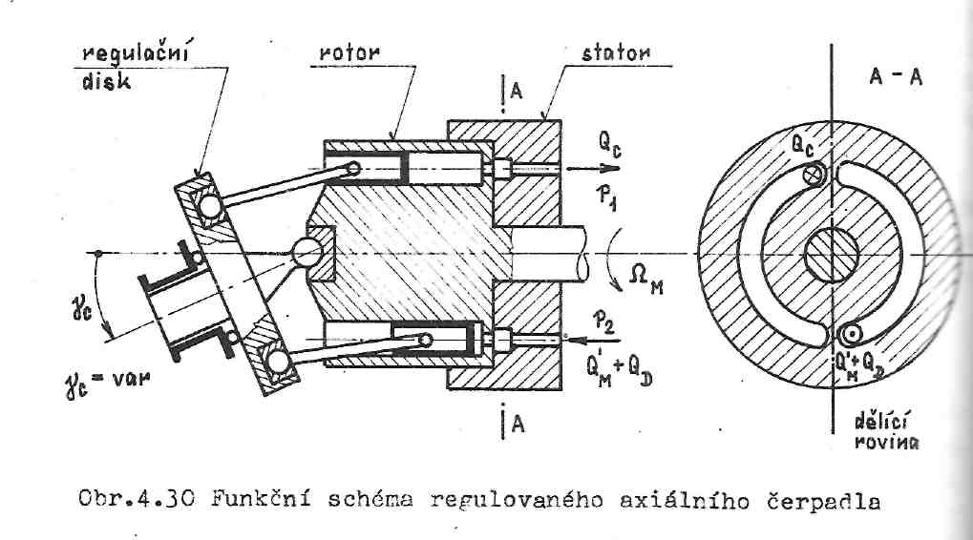
2.3 Hydraulický pohon
Hydraulický pohon s regulovaným čerpadlom

